Slide 1
Základní elementy návrhu výzkumu
Peter Spáč

Slide 2
Fáze výzkumné práce
1. Plánovací, přípravná
2. Provedení výzkumu
3. Zpráva o realizovaném výzkumu

Slide 3
Význam návrhu výzkumu
Optimálně by měl návrh prokazovat, že:
Rozumíte svému tématu
Jste schopní srozumitelně formulovat své cíle a otázky
Máte promyšlené dopady práce, rozumíte jejímu významu, uvědomujete si její validitu a reliabilitu
Budete pracovat v souladu se základními etickými principy vědecké práce

Slide 4
Podoba návrhu výzkumu
Významný aspekt jednoduchosti – jako kdyby byl návrh určen neodborníkům
Zkuste váš návrh vnímat jako argument:
Vede k potřebě důsledného a jasného zdůvodňování výzkumu, jeho částí a kroků
Důležitá je interní koherence návrhu
Návrh má ukázat logiku výzkumu a ne výzkum popsat

Slide 5
Návrh výzkumu - struktura
Typické prvky:
Abstrakt
Téma, cíle, výzkumné otázky
Krátký přehled a shrnutí literatury
Konceptualizace, operacionalizace
Výběr metod
Sběr dat
Analýza dat
Závěr

Slide 6
Abstrakt
Není to úvod, ale krátký souhrn návrhu výzkumu (případně už realizovaného výzkumu)
Typický rozsah 100 – 200 slov
Umění napsat co možná nejvíc na nejmenším možném prostoru

Slide 7
Abstrakt 1
In the past two decades, Russia has become the stage for a great restoration of geopolitics as an academic discipline as well as a political tool used by a wide variety of actors across the ideological spectrum. A. G. Dugin, a well known Russian radical activist, is one of the most prominent and prolific authors operating in this discourse. The aim of this text is to present Dugin’s intellectual evolution to provide context for his (geo)political theory of Eurasianism, stressing the elements of his thought that connect him with the discourse of the radical right, as well as the basic tenets of his conceptualization of ‚Eurasian‘ space and beyond.

Slide 8
Abstrakt 2
This article deals with the concept of armed opposition in the context of the European Union. It characterizes the armed opposition against the EU, identifies its variations, and describes their development in the context of the European integration process and its adversaries. It concludes that a Europe in the process of integration is a challenge for armed groups to impose their influence through armed activities against the EU.

Slide 9
Abstrakt
Zahrnutá témata:
O čem je výzkum
Čeho chce výzkum dosáhnout
(při hotových výzkumech i co je hlavní zjištění)
Abstrakty jsou typicky dostupné pouze k realizovaným výzkumům

Slide 10
Úvod
Uvedení do problematiky
Představení problému, jeho zařazení do širšího okruhu literatury, případné nedostatky literatury
Objasnění cíle a významu problému
Definování výzkumné oblasti a tématu
Úvod má být výrazný a poutavý – půda pro další části návrhu

Slide 11
Úvod
Stanovení výzkumných otázek
Odůvodnění otázek:
Z jakého důvodu je otázka důležitá
Jaký význam má její zodpovězení
Byla už položena anebo jde o její první aplikaci?
Odůvodnění je součástí všech prvků návrhu (problém, otázky, metody, práce s daty)

Slide 12
Krátké shrnutí literatury
Při návrhu výzkumu jde o krátký přehled a shrnutí literatury
Zmapování výzkumného pole a uvedení problému do kontextu
Důležitá je zaměřenost na problém a ne snaha uvést všechno, co bylo napsáno o vámi zkoumané oblasti
Význam:
Základ pro formulaci hypotéz (pokud s nimi pracujete)
Podložíte svůj výzkum teoretickými argumenty

Slide 13
Operacionalizace konceptů
Převedení konceptů do měřitelné podoby
Tato část má prokázat, jak budete s koncepty pracovat ve svém výzkumu:
Jejich identifikace v realitě
Jejich změření

Slide 14
Konceptualizace a operacionalizace
Konceptualizace – zachycení prvků do pojmových konceptů
Operacionalizace – převod konceptů do měřitelných pojmů a kategorií

Slide 15
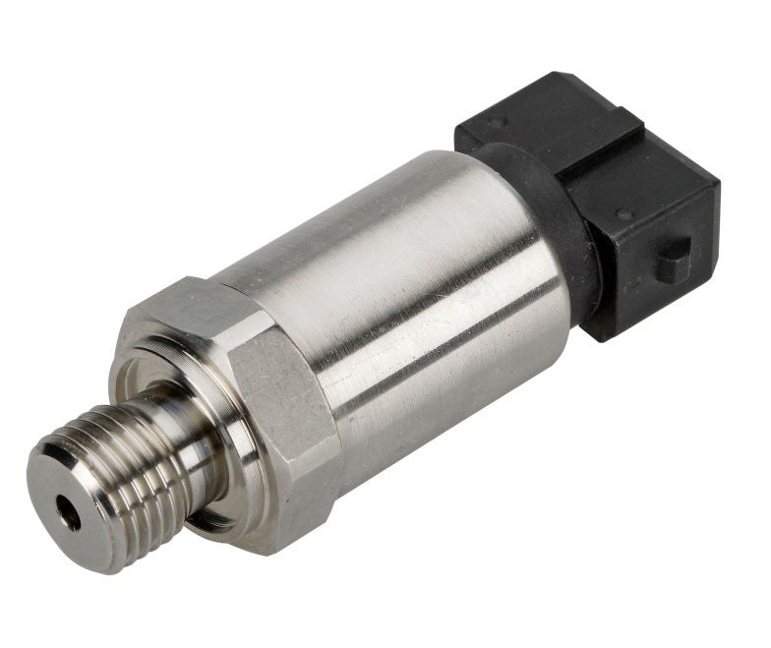
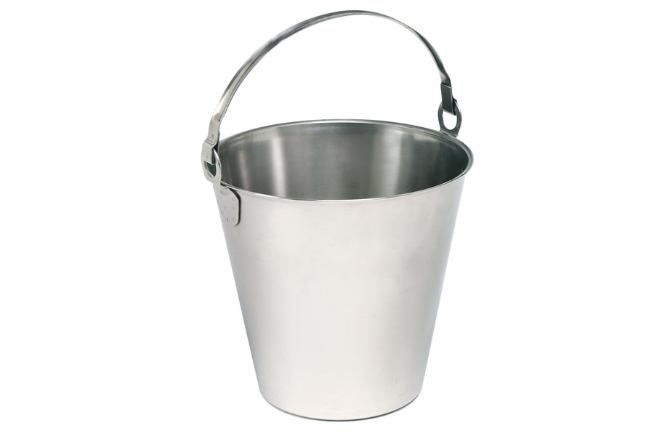
Nerezová ocel
Definice - vysocelegovaná ocel se zvýšenou odolností vůči chemické i elektrochemické korozi…
Operační definice – ocel obsahující 12-30% chromu a až 30% niklu

Slide 16
Operacionalizace
Inteligence
Levicový extremista
Politická apatie
Volební úspěch
Životní zkušenosti
Dobrá volební kampaň

Slide 17
Metody – strategie a rámec
Propojení mezi teorií a empirií
Je potřebné uvést, jaké metody budete ve výzkumu využívat a z jakých důvodů jste tuto volbu provedli
Představení, zda půjde o výzkum kvantitativní, kvalitativní anebo kombinující obě logiky (pokud to v návrhu už nezaznělo)

Slide 18
Vzorek
Kvantitativní práce:
Velikost vzorku
Způsob výběru
Reprezentativnost
Případové studie (malé N studie):
Konkretizace případů
Odůvodnění daného výběru

Slide 19
Sběr dat
Důležitý je přesný a jasný popis
Způsob získávání – terénní výzkum, elektronické zdroje, sekundární analýza
Příklady technik:
Dotazník – míra standardizace, strukturovanosti
Pozorování – skryté, otevřené, zúčastněné, nezúčastněné
Analýza dokumentů – jaký typ dokumentů, odkud je budete čerpat (zdroj)

Slide 20
Analýza dat
Jako v předešlých bodech platí co možná největší detailnost, jasnost a přesnost
Nestačí uvést, že data budou „analyzována“
Uvést konkrétní postupy, způsoby, využití softwaru a jednotlivých technik:
Obsahová analýza
Korelace, QCA, regrese

Slide 21
Závěry (a co je vhodné uvést)
Omezení výzkumu:
Má je každý výzkum, uvádějí se, pokud jsou výzkumníkovi známá
Etická stránka věci:
Vyrovnání se s možnými etickými (právními) problémy
Nakládání s daty, přístup k datům, jednání s jinými osobami
Závěry:
Shrnutí očekávaných závěrů
Načrtnutí významu pro teorii anebo politickou praxi

Slide 22
Návrh výzkumu - shrnutí
Nezapomínejte na to, že návrh výzkumu nemá význam pouze pro vás, ale i pro vašeho vedoucího/školitele
Z toho vyplývá potřeba jasné a přesvědčivé formulace
Návrh není studentská povinnost, ale klasická součást výzkumu
Vždy se ujistěte, zda z návrhu vyplývají odpovědi na základní otázky výzkumu - co, jak, proč (otestujte na příbuzných, známých)
Dobrý test vašeho návrhu – Punch, s. 205

